Slide 2
el PERIÓDICO 14-04-2023
HA SOLICITADO PRORROGAR SU VIDA LABORAL
Habla un facultativo reenganchado: «No hay forma de pedir el plan de jubilación, hay médicos dispuestos pero no nos dejan»
Han pasado cuatro meses y «ni siquiera existe una instancia para apuntarse, es una vergüenza», dice. Y critica que «cada día que pasa se están perdiendo médicos para atender las consultas»

Slide 3
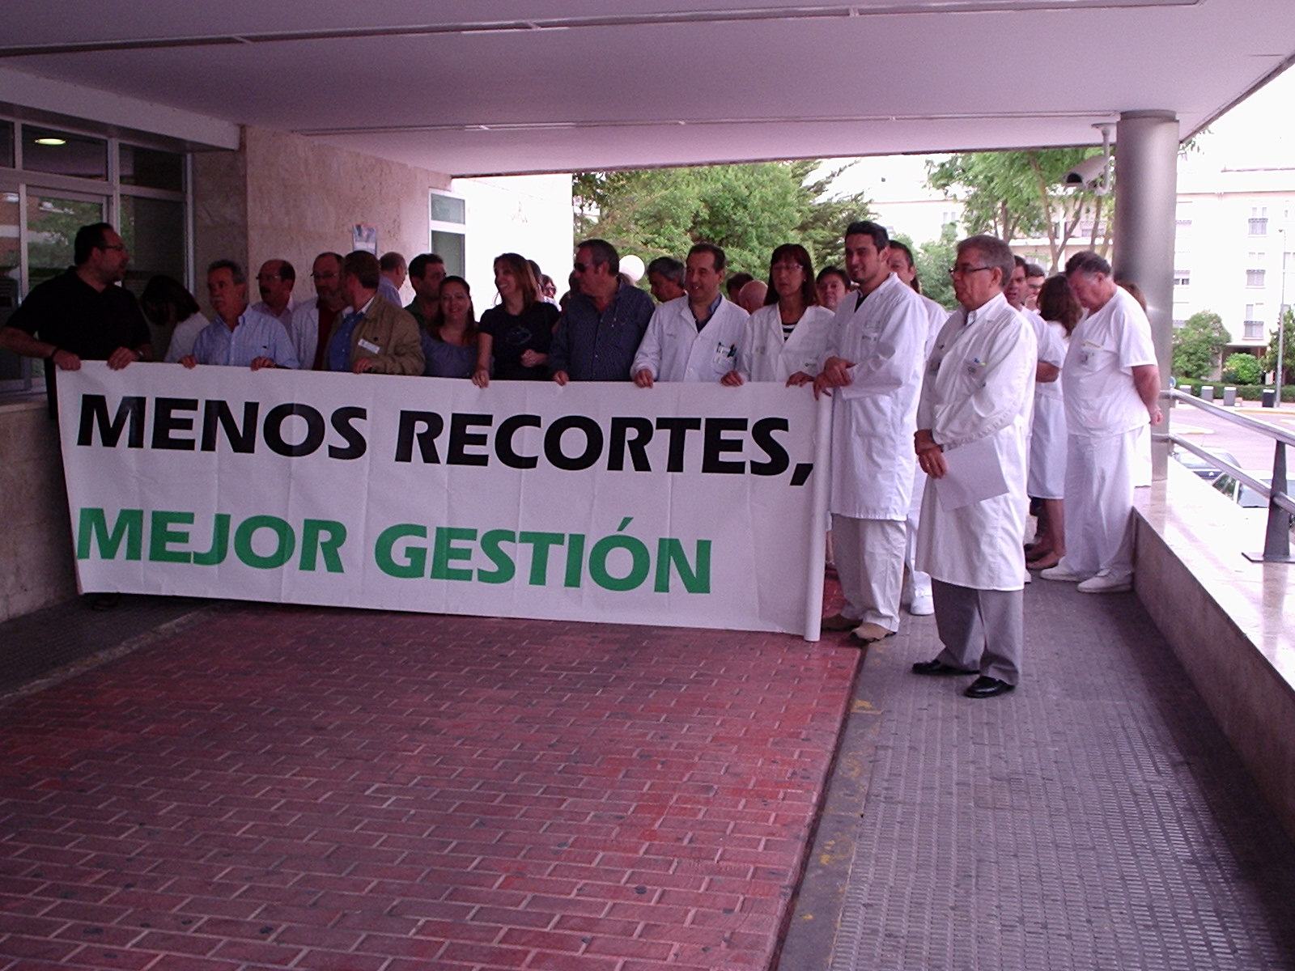
27-04-2023
CIRCULAR DE LA DIRECCIÓN GENERAL DE RRHH Y ASUNTOS GENERALES DEL SES PARA LA COMPATIBILIDAD DE LA PENSIÓN DE JUBILACIÓN CON EL TRABAJO DE MÉDICOS DE FAMILIA Y PEDIATRAS EN ESTE ORGANISMO AUTÓNOMO.
Esta foto de Autor desconocido está bajo licencia CC BY-SA-NC

Slide 4
redacción médica
19 junio 2023
La jubilación activa acoge a 430 médicos calando irregularmente en el SNS
La distribución es desigual entre las comunidades autónomas, con máximos de 105 en la Comunidad Valenciana
En Extremadura, el Servicio Extremeño de Salud (SES), hasta mayo, ha apuntado que ningún facultativo había solicitado la jubilación activa mejorada porque "les resultaba imposible solicitarla: ninguna gerencia conocía los trámites ni disponía de la documentación".

Slide 5
Comunidad Valenciana……………..105
Cataluña………………………………89
Asturias……………………………….41
Murcia……………………………...…35
Aragón………………………………..28
Galicia………………………………...23
Madrid……………………………… ..20
Andalucia……………………………..14
Rioja……………………………………7
Castilla La Mancha………………….....?
Navarra……………………………… .?
Extremadura

Slide 6
JUBILACIÓN ACTIVA

Slide 7
GRACIAS

